Slide 2
محافظت از فرصت های ارتباطی
اولین رخدادملی بررسی مسائل و چالش های روابط عمومی ایران
دکتر داود نعمتی انارکی
15 شهریور 1395

Slide 3
فرصت‌های ارتباطی چیست که باید از آن محافظت شود؟
از مهم‌ترین موضوعاتی که می‌توان در مدیریت روابط‌عمومی جست‌وجو کرد، استراتژی ارتباطی روابط‌عمومی با دیگر بخش‌های درون‌سازمانی و تعامل با بخش‌های برون سازمانی است. بهره‌گیری از همه ظرفیت‌های ارتباطی موجود می‌تواند یک سازمان را در یک تعامل مقتدرانه با جامعه قرار داده که در نهایت به رضایت دو سویه سازمان و گروه‌های ذینفع منجر می‌شود.

Slide 4
در واقع هر سازمانی به دلیل ماهیت وجودی‌اش و مأموریت‌هایی که برایش تعریف شده، ازفرصت‌هایی بهره‌مند است که اگر این فرصت‌ها را به خوبی شناسایی و استفاده کند، با کمترین چالش روبرو می‌شود. مهمترین این فرصت‌ها «فرصت‌های ارتباطی» است که باید آن را شناسایی کند، پدیدآورد و سپس محافظت کند.

Slide 5
فرصت های ارتباطی از یک منظر همان جریان ارتباطی است که روابط‌عمومی‌ها باید تعریف کنند و شکل دهند، اما «محافظت از فرصت‌های ارتباطی» از منظری حرفه‌ای‌ روندی است که این جریان ارتباطی استمرار یابد و روزبه‌روز تقویت شود. یک مثال ؛ اگر شما با مشتریان و مخاطبان خود ارتباطی را شکل دهید، این ارتباط زمانی نتیجه بخش خواهد بود که اولاً استمرار یابد و درثانی طرف مقابل پی ببرد که این جریان ارتباطی یک جریان اثربخش است، در چنین شرایطی ارتباطش را با شما ادامه خواهد داد و از آن به نیکی یاد می‌کند. در واقع آنچه که شکل گرفته، پدید آمدن جریان ارتباطی است که اگر به خوبی استمرار یابد، از این فرصت ارتباطی محافظت شده است.

Slide 6
چگونگی محافظت از فرصت های ارتباطی
برای استمرار ارتباطات برنامه ریزی کنیم
استفاده از ابزارهای نوین ارتباطی را فرصت‌های ارتباطی بدانیم
هر جریان ارتباطی را یک فرصت ارتباطی بدانیم

Slide 7
آیا روابط‌عمومی‌ها توانسته‌اند جریان ارتباطی خود را تعریف و محافظت کنند؟
خیر

Slide 8
چرا؟
1- روابط‌عمومی‌ها راهبردهای ارتباطی مناسبی ندارند؛ 2- روابط‌عمومی‌ها آنچه را که به‌عنوان شرح وظایف ارتباطی خود تعریف و مشخص کرده‌اند، به‌خوبی اجرا نمی‌کنند؛ 3- روابط‌عمومی‌ها حتی در سازمان‌های خود نیز بنا به دلایل متعدد نتوانسته‌اند جریان ارتباطی بین مدیران و کارکنان را در سطحی افقی برقرار کنند؛ 4- عدم شناخت نسبت به فرصت‌های ارتباطی است (فرصت‌سوزی تا محافظت از فرصت‌های ارتباطی)؛ 5- افراد شاغل در روابط‌عمومی‌ها باید از جنس ارتباطات باشند؛ 6- پراکندگی کانال های ارتباطی در سازمان های مختلف؛ 7-

Slide 9
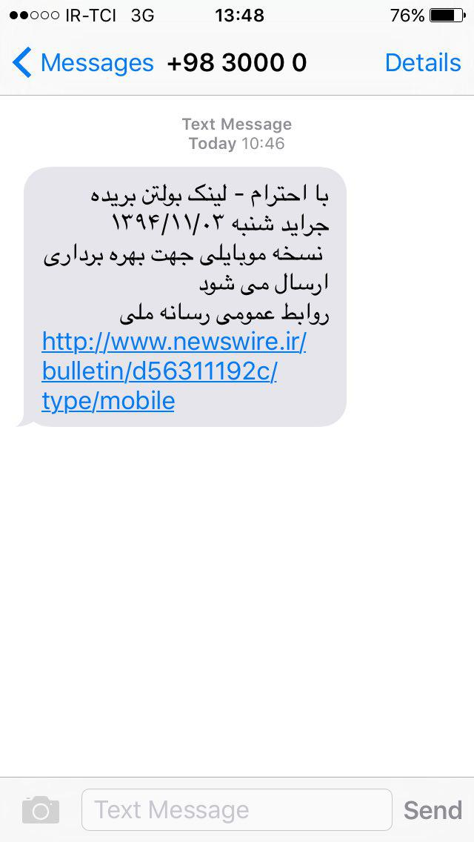
گزارش از یک فرصت ارتباطی ( بریده جراید موبایلی)

Slide 11
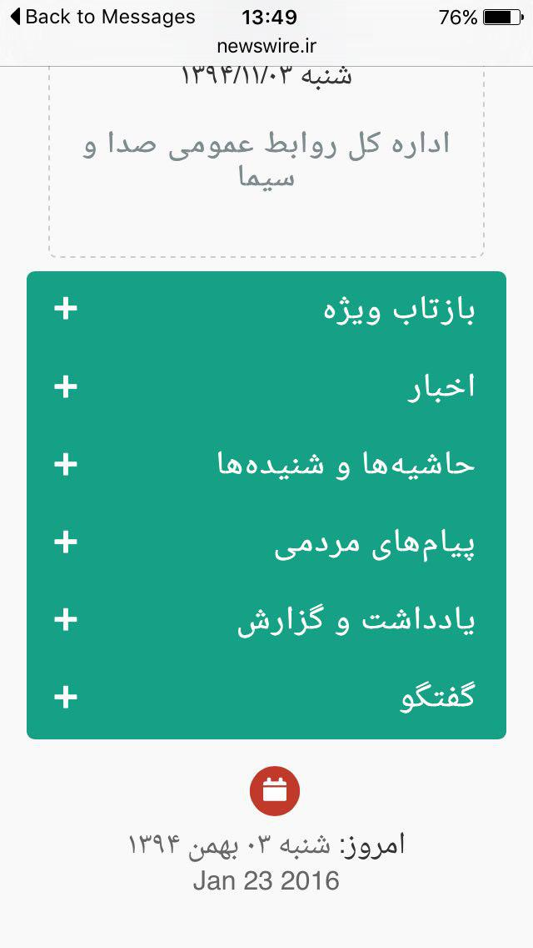

Slide 12
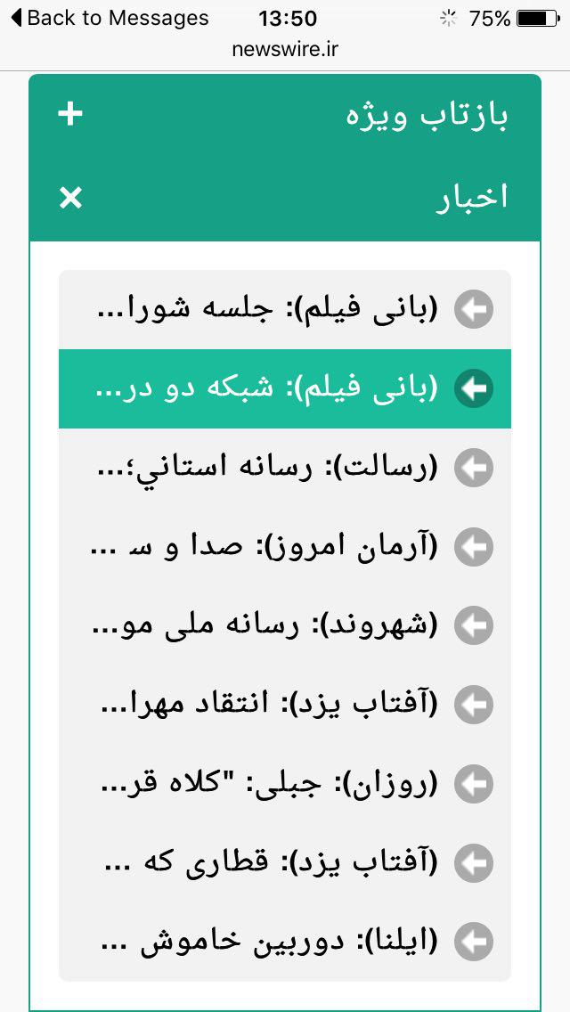

Slide 13
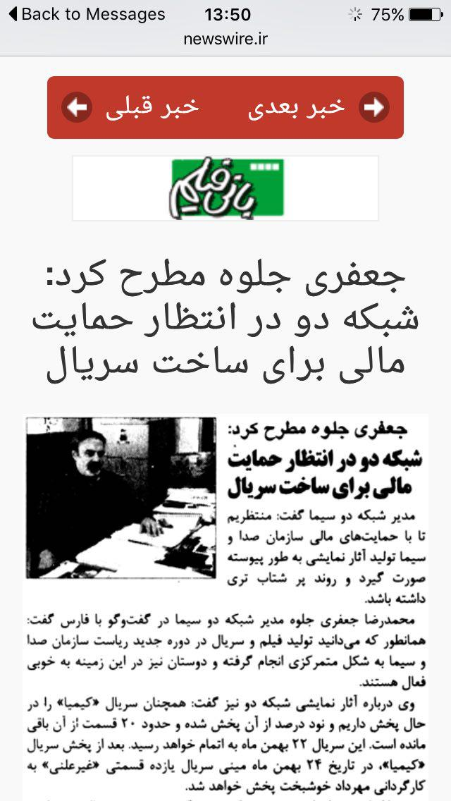

Slide 15
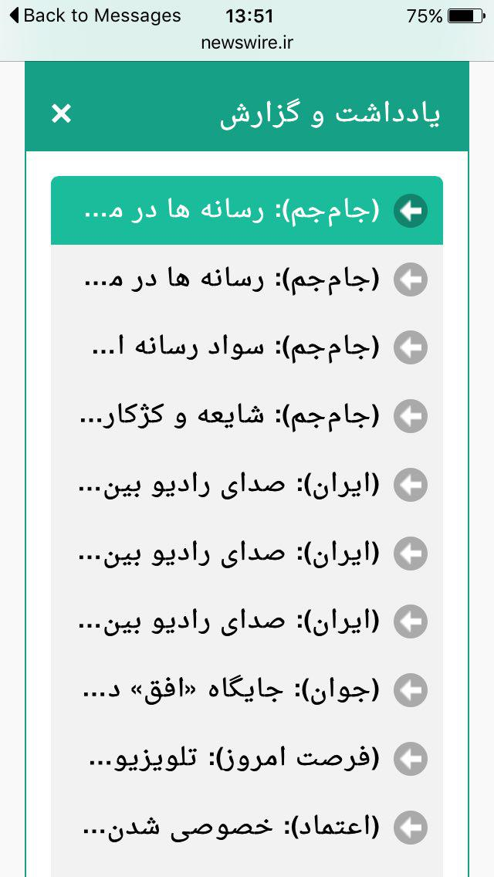

Slide 16
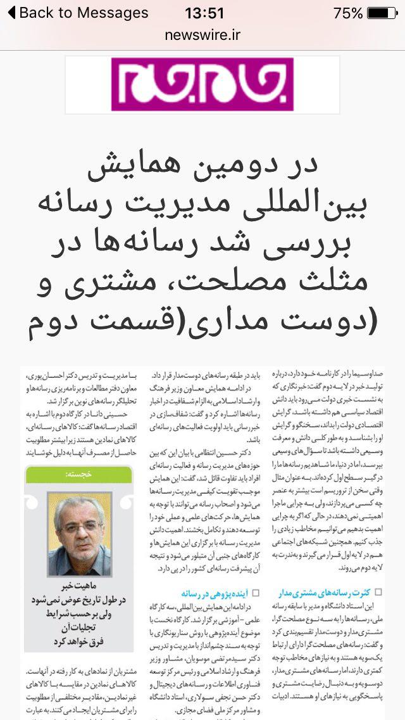

Slide 17
پاینده باشید

